Slide 1
Datalized
Solving Problems. With Data.
Planok
“Machine Learning crash course”
Noviembre 2018

Slide 2
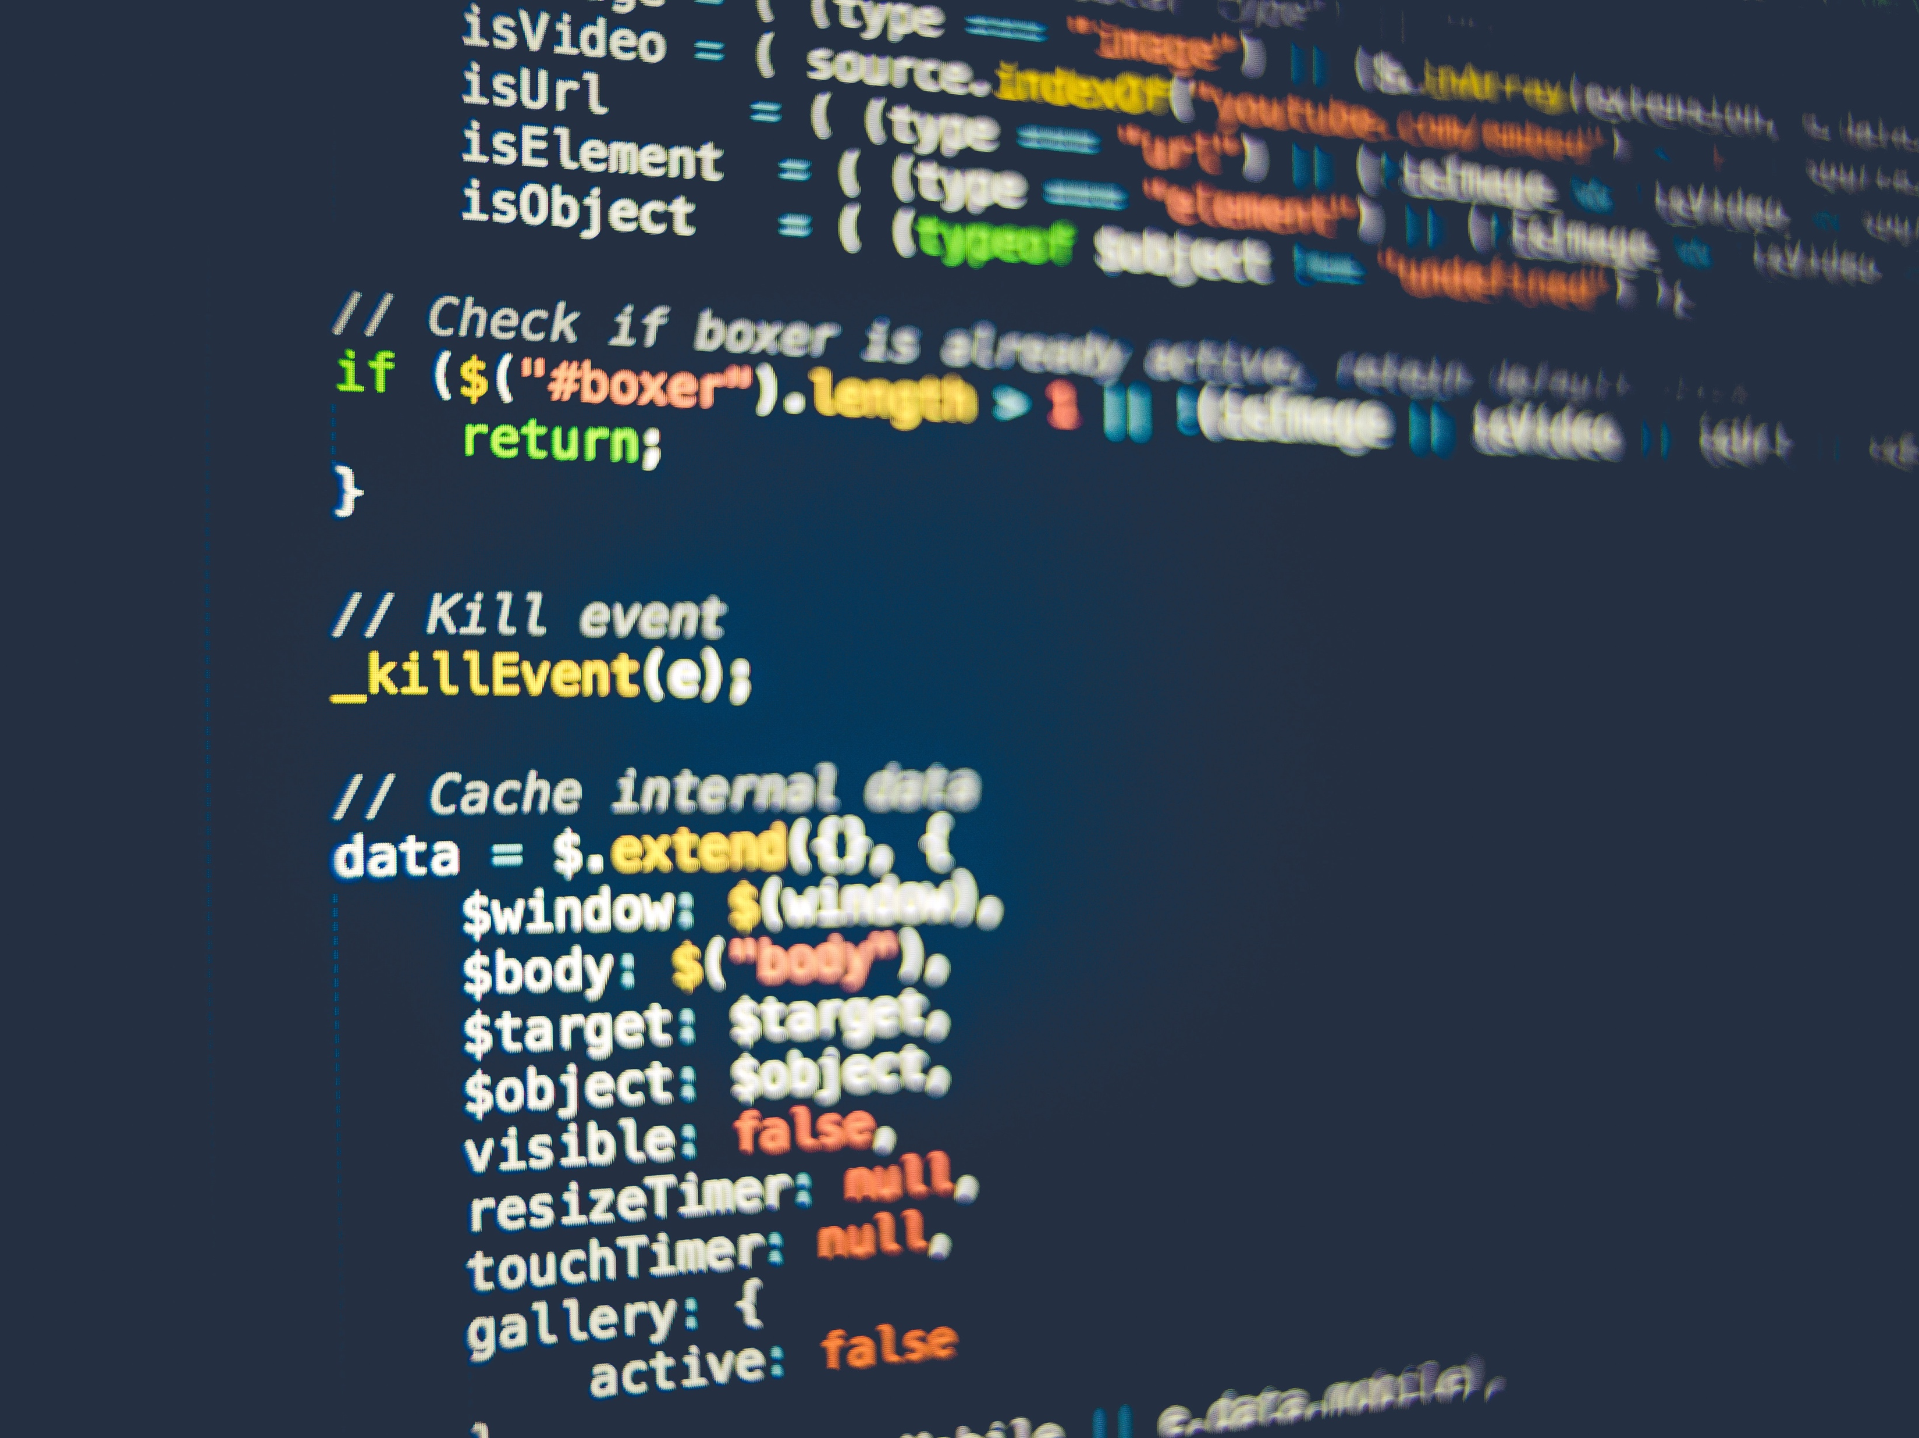
Agenda
01
Introducción a Machine Learning
02
Conceptos teóricos
03
Preparando el entorno
04
A codear!

Slide 3
Introducción a Machine Learning

Slide 4
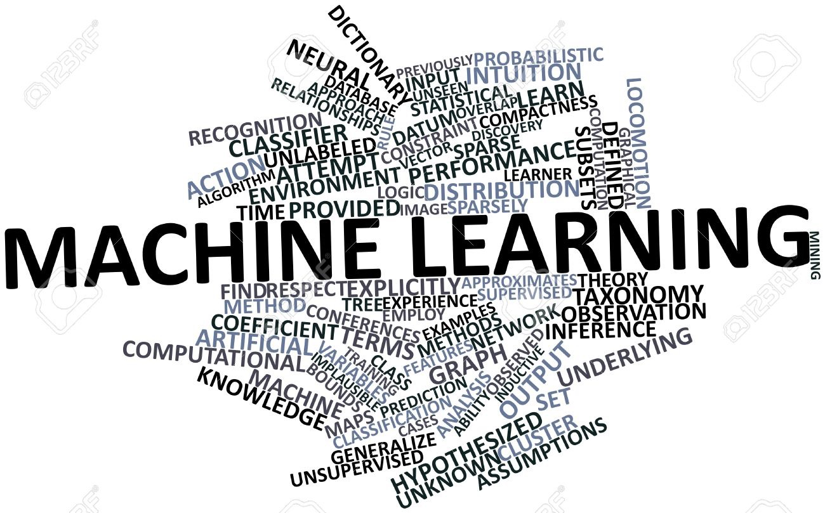
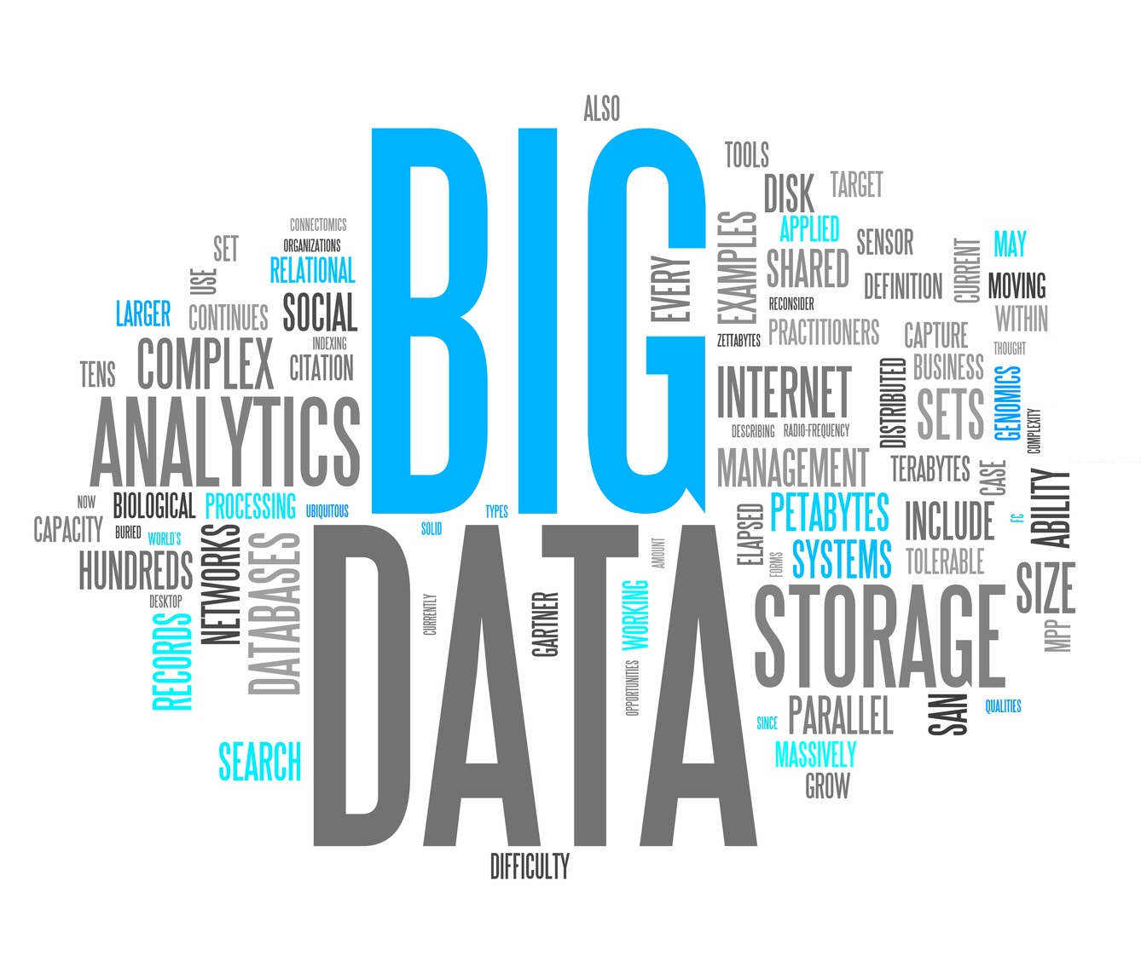
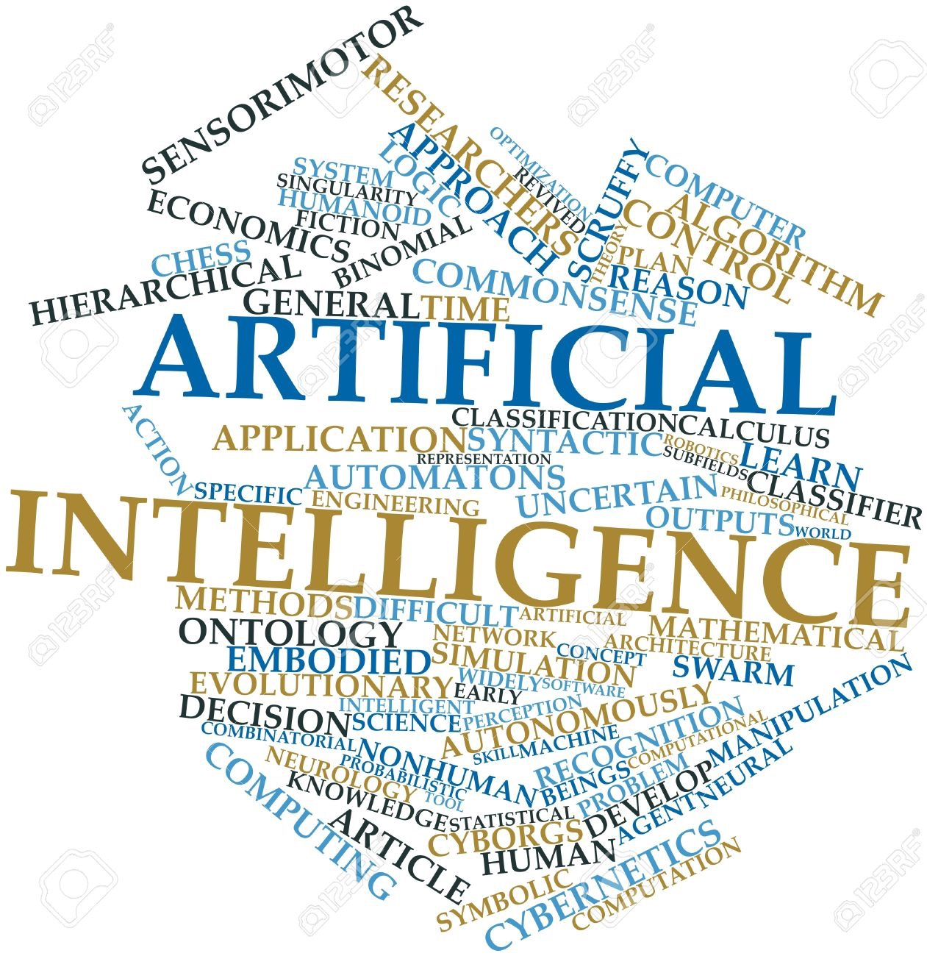
Datalized

Slide 5
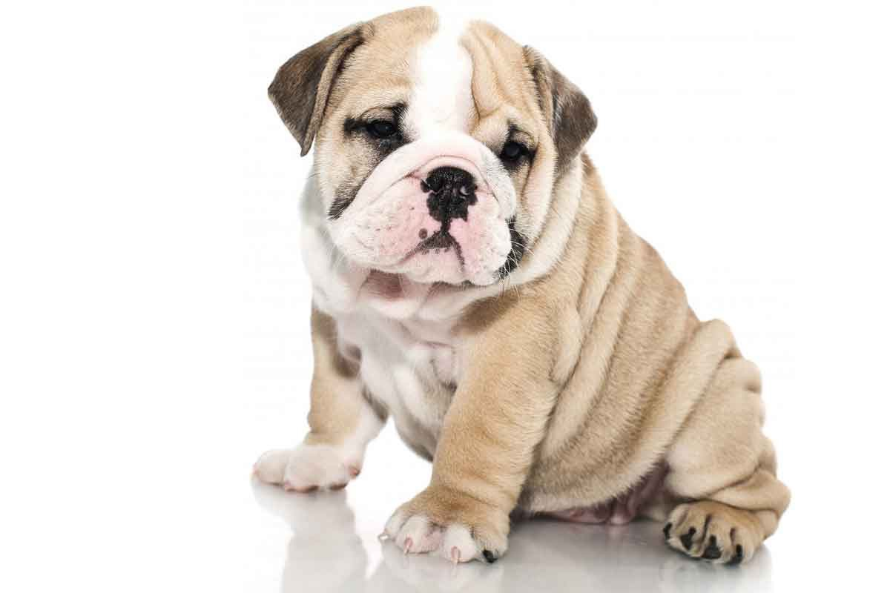
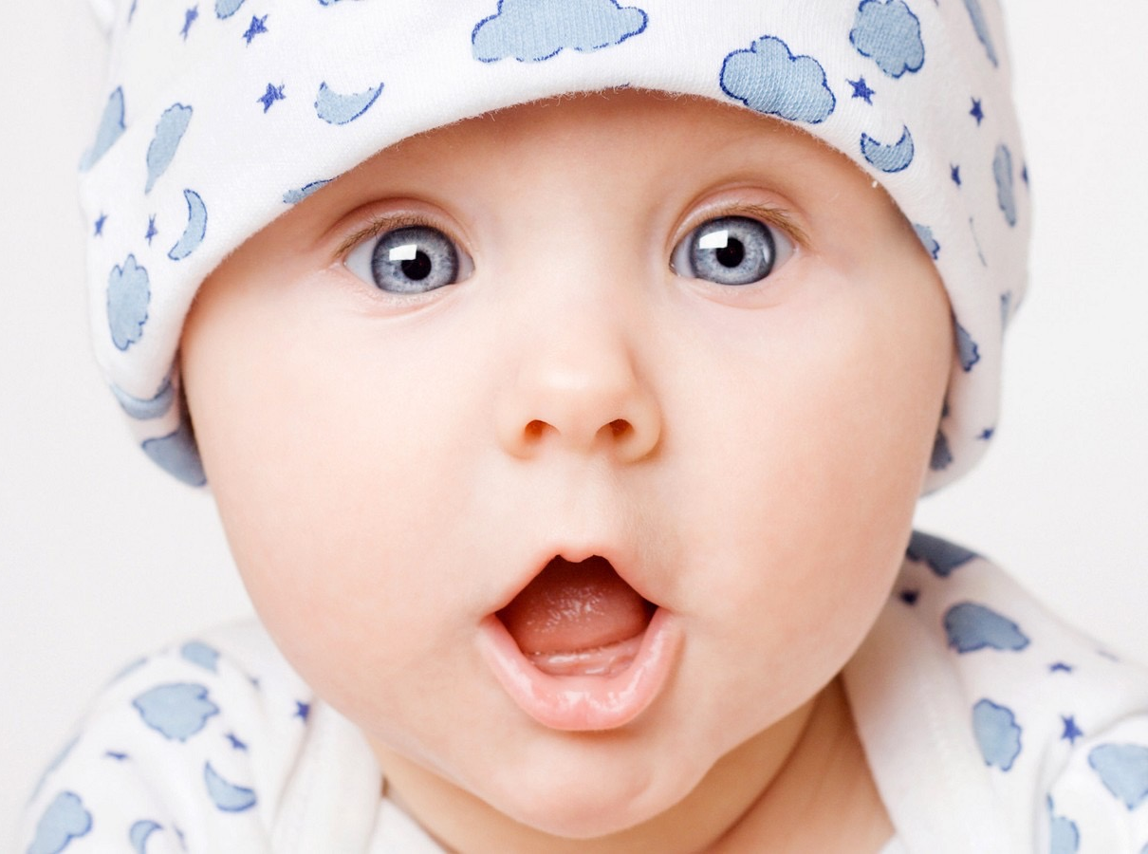
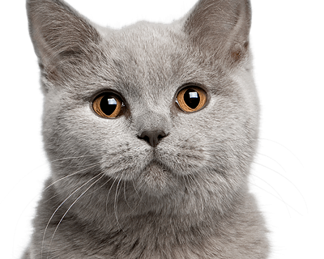
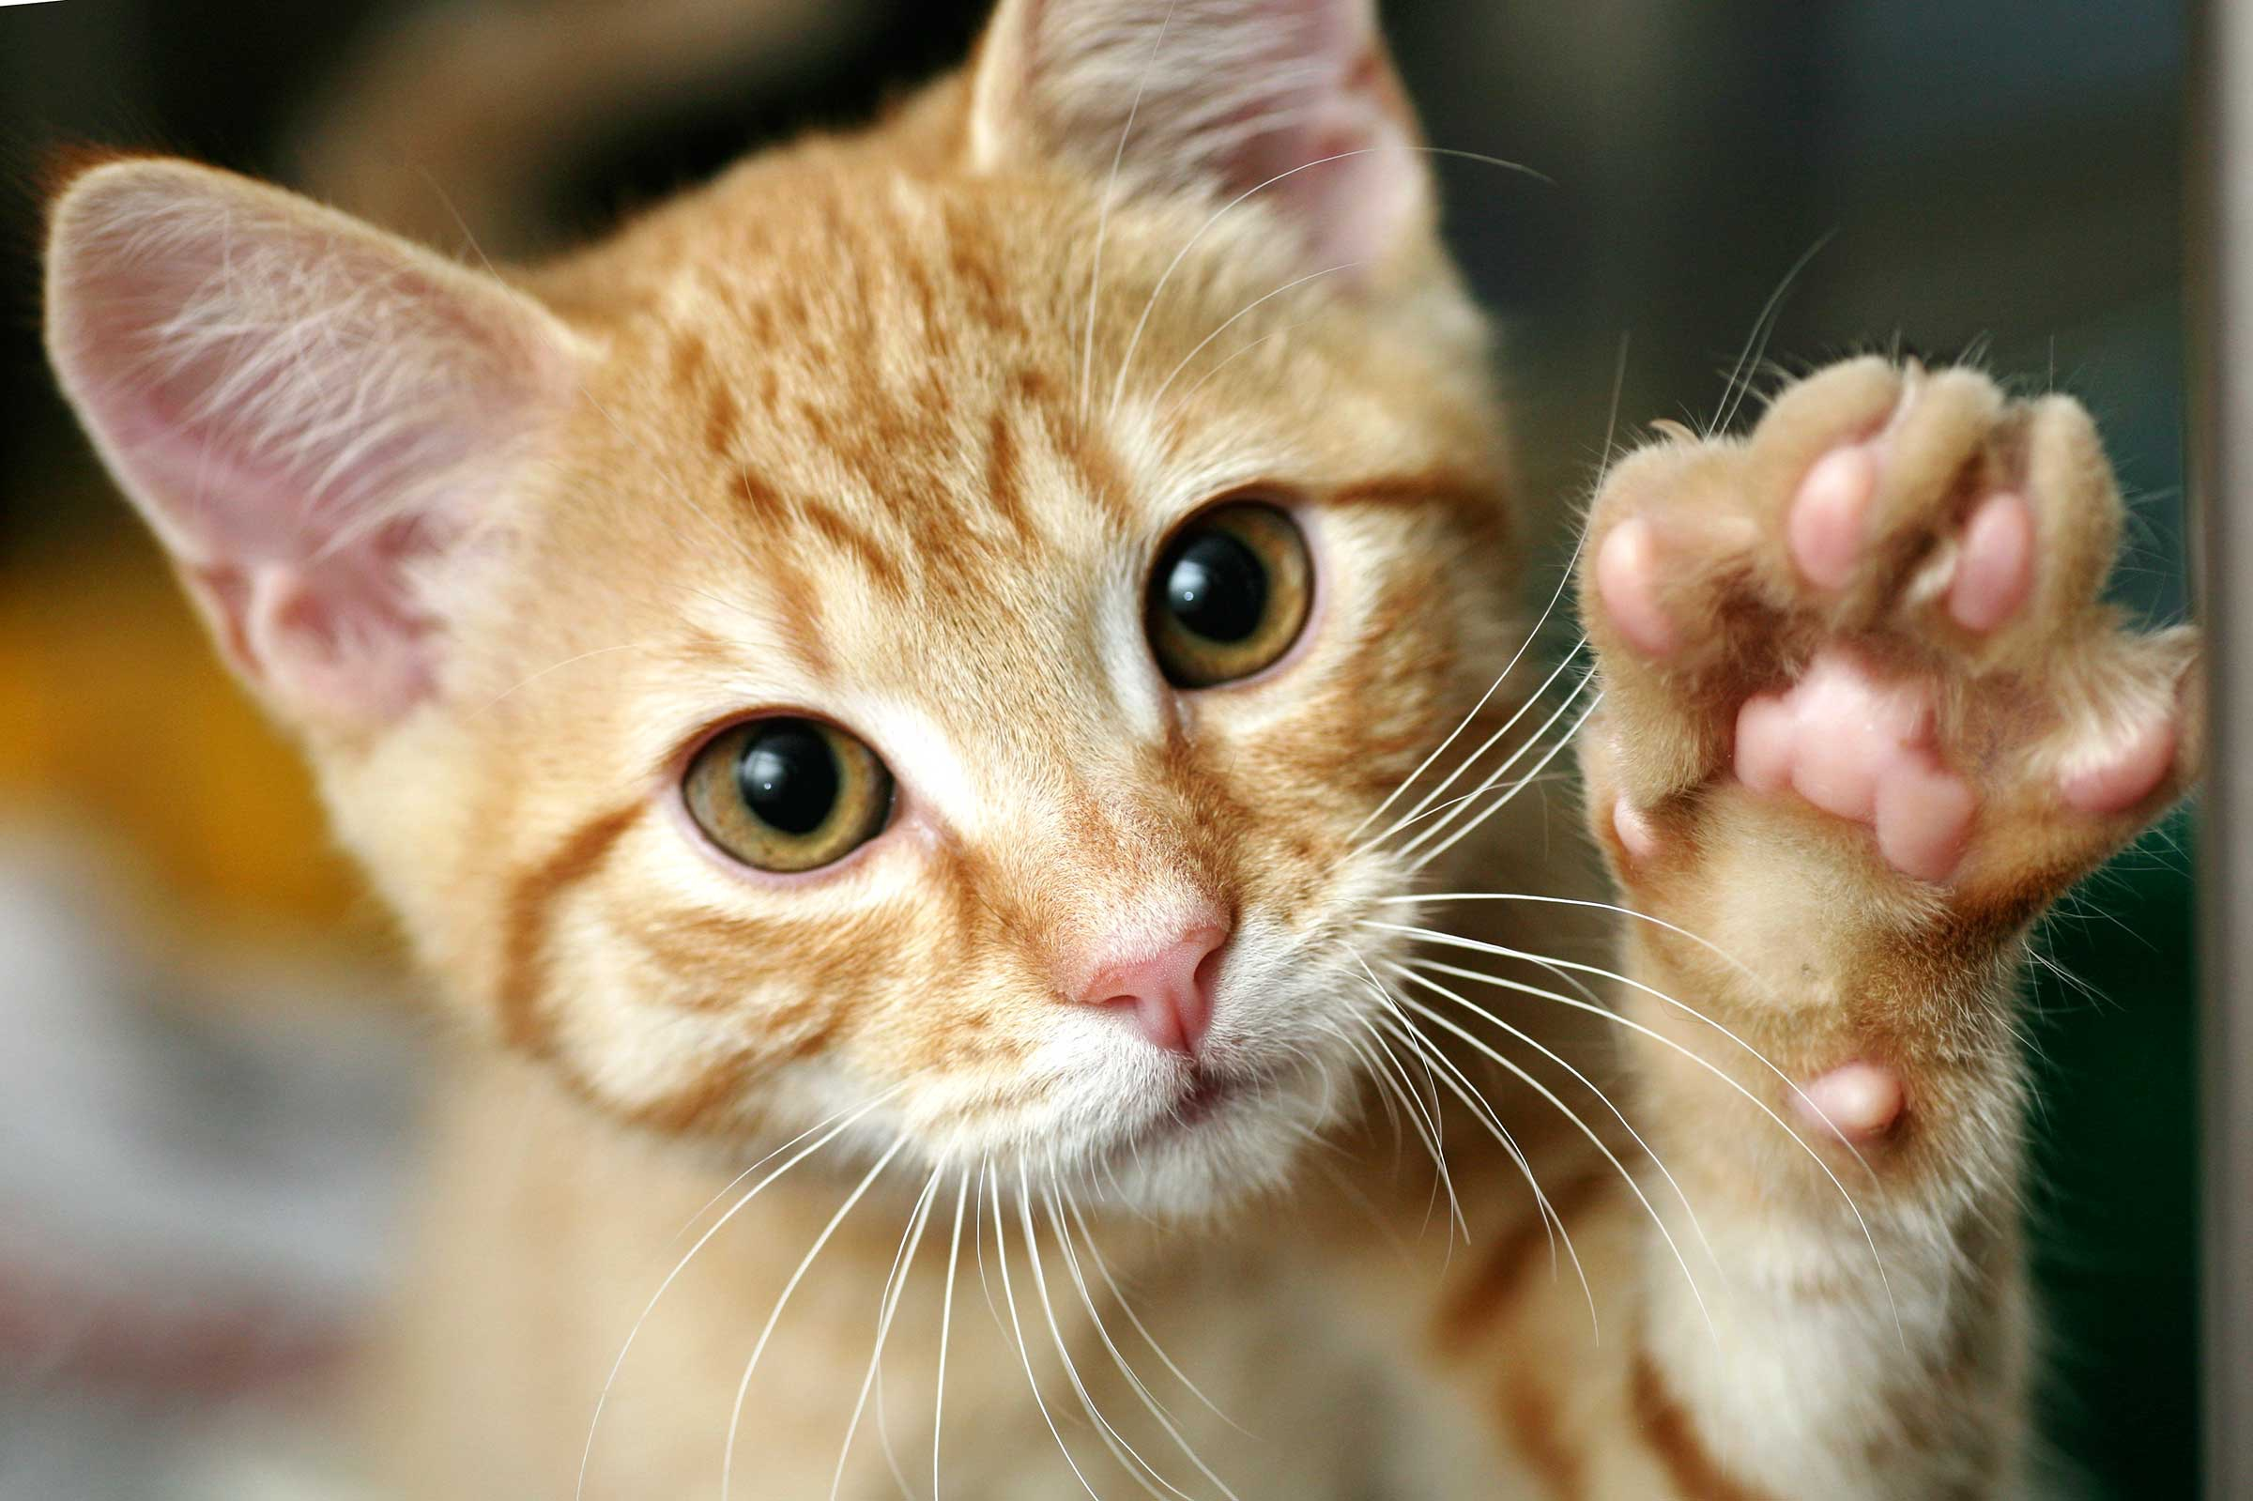
Machine Learning
Método para desarrollar modelos predictivos a través de la extracción de patrones de un conjunto de datos
PERRO
GATO
F ( ) = ¿PERRO o GATO?
Datalized
Datalized

Slide 6
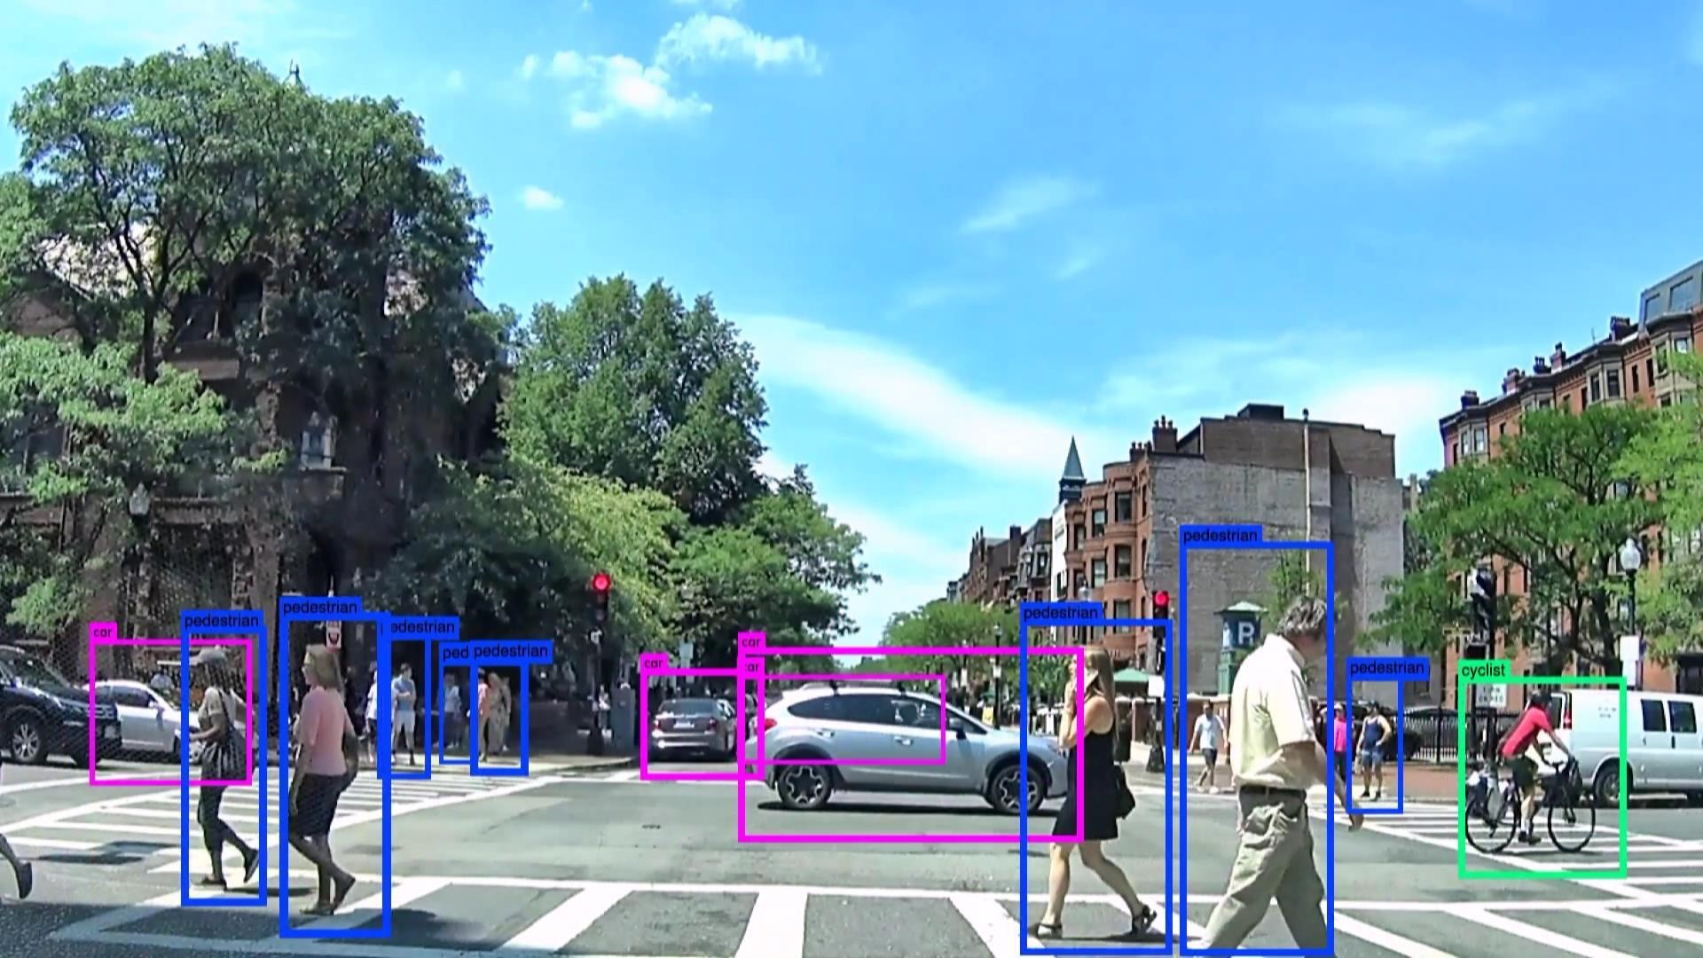
Machine Learning
Datalized

Slide 7
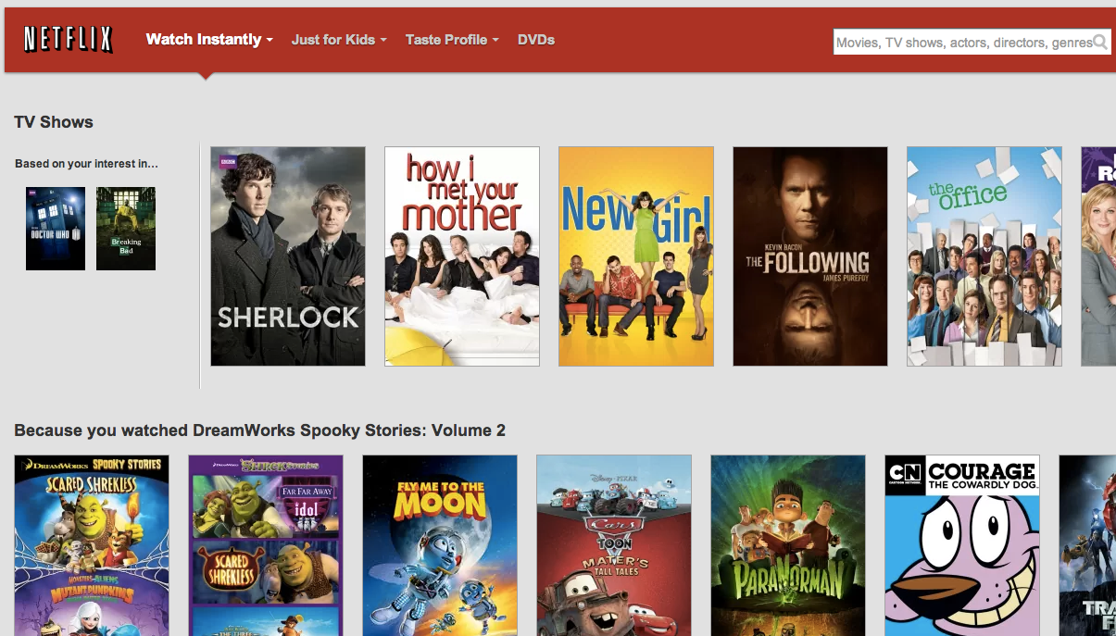
Machine Learning
Datalized

Slide 8
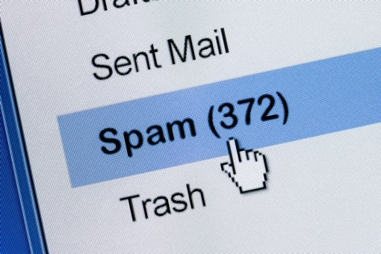
Machine Learning
Datalized

Slide 9
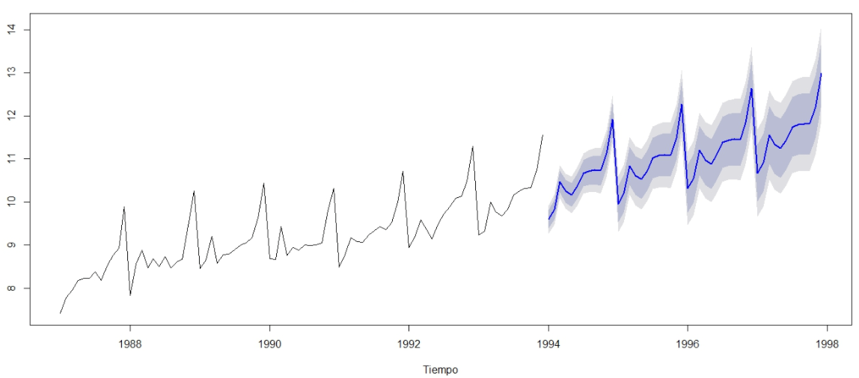
Machine Learning
Datalized

Slide 10
Conceptos Teóricos

Slide 11
Tipos de problemas de Machine Learning
Aprendizaje
Supervisado
Aprendizaje
No Supervisado
Aprendizaje
Reforzado
El conjunto de datos incluye la variable objetivo que se quiere predecir.
Categorías:
Clasificación
Regresión
Algunos algoritmos:
Arboles de Decisión
Support Vector Machines
Regresión Lineal
Redes Neuronales
El conjunto de datos incluye la variable objetivo que se quiere predecir.
Categorías:
Segmentación
Reducción de dimensionalidad
Algunos algoritmos:
K-Means
Gaussian Mixture Models
Principal Component Analysis
Linear Discriminant Analysis
Método para enseñarle a un agente a tomar la acción que maximicen su recompensa dada su interacción con el entorno.
Ejemplo:
Game playing (AlphaGo)
Algunos algoritmos:
Q-Learning
Temporal Difference
Deep Adversarial Networks
Datalized

Slide 12
Tipos de problemas de Machine Learning
Clasificación
Aprendizaje
Supervisado
Aprendizaje
No Supervisado
Aprendizaje
Reforzado
Predecir a que clase pertenece una observación.
Ejemplo: Predecir si un animal es un perro o un gato, predecir si un cliente se fugará o no, predecir el tipo de flor, etc..
El conjunto de datos incluye la variable objetivo que se quiere predecir.
Categorías:
Clasificación
Regresión
Algunos algoritmos:
Arboles de Decisión
Support Vector Machines
Regresión Lineal
Redes Neuronales
El conjunto de datos incluye la variable objetivo que se quiere predecir.
Categorías:
Segmentación
Reducción de dimensionalidad
Algunos algoritmos:
K-Means
Gaussian Mixture Models
Principal Component Analysis
Linear Discriminant Analysis
Método para enseñarle a un agente a tomar la acción que maximicen su recompensa dada su interacción con el entorno.
Ejemplo:
Game playing (AlphaGo)
Algunos algoritmos:
Q-Learning
Temporal Difference
Deep Adversarial Networks
Regresión
Predecir un valor continuo.
Ejemplo: Predecir cuantos minutos nos demoraremos en completar un pedido, predecir el precio futuro de un Bitcoin, etc..
Datalized

Slide 13
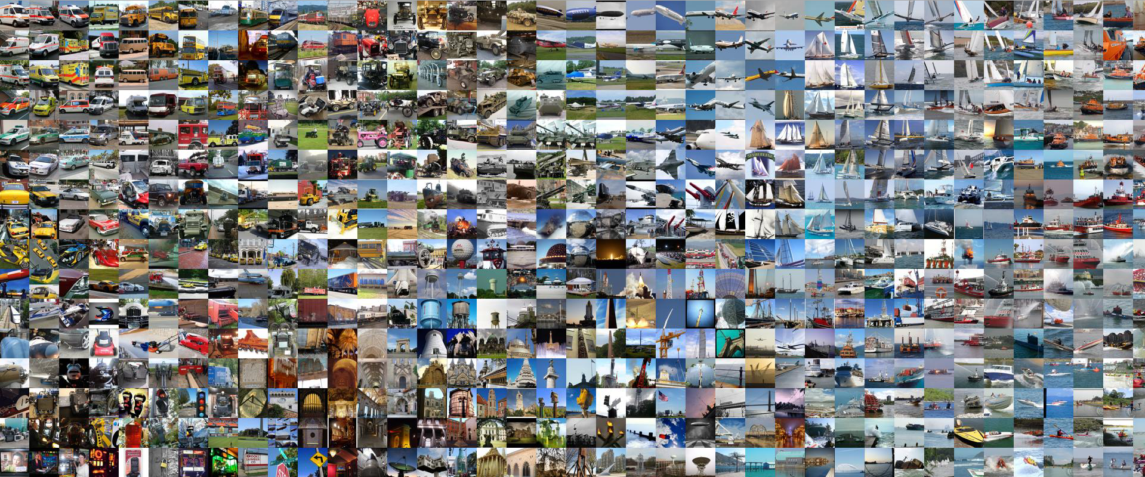
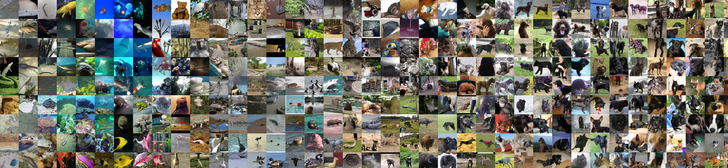
Conjunto de Datos
Datalized

Slide 14
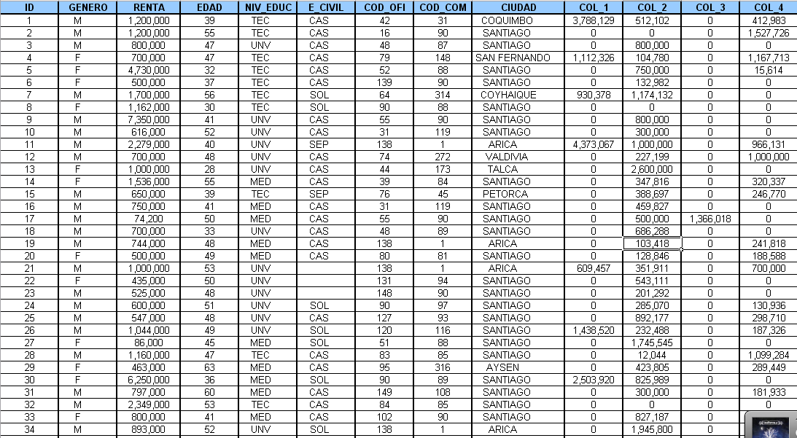
Conjunto de Datos
Datalized

Slide 15
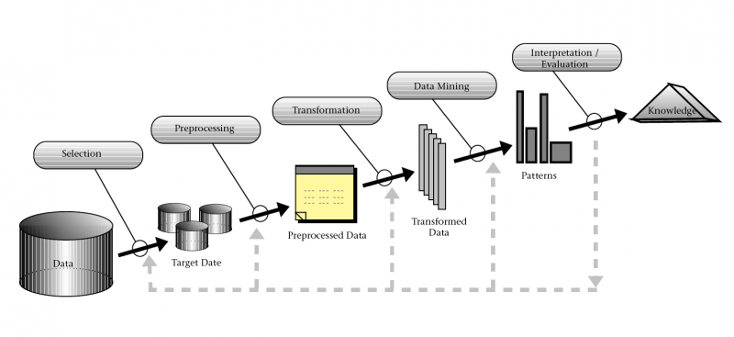
Knowledge Discovery in Databases
Datalized

Slide 16

Algoritmos de Machine Learning
http://scikit-learn.org/stable/tutorial/machine_learning_map/index.html
Datalized

Slide 17
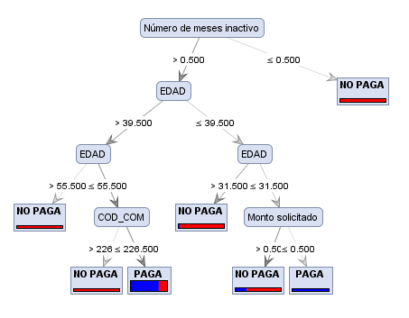
Algoritmos de Machine Learning
Arboles de decisión
Datalized
Datalized

Slide 18
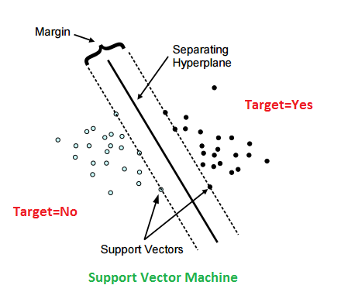
Algoritmos de Machine Learning
Support Vector Machines
Datalized
Datalized

Slide 19
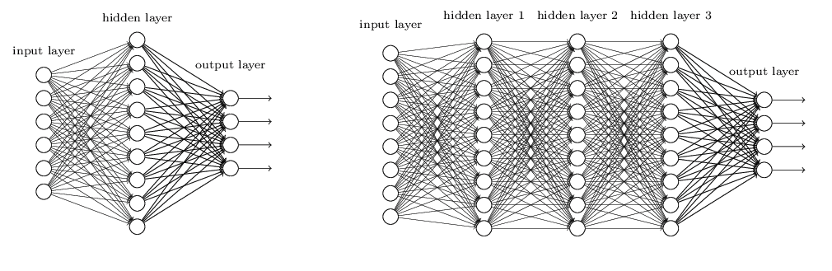
Algoritmos de Machine Learning
Redes Neuronales
Datalized
Datalized

Slide 20
Preparando el entorno

Slide 21
Preparando el entorno
En Windows abre Anaconda Prompt
En Mac / Linux abre el Terminal
$ conda create –n wwc python=2
$ source activate wwc
$ python –V
$ pip install sklearn
$ pip install pandas
$ pip install jupyter
$pip install scipy
$ pip install sklearn_pandas
$ jupyter notebook
Crear un entorno virtual llamado mlenv con python 3.5
Activar ese entorno para la sesión actual
Verificar que estamos con la versión de Python correcta
Instalar Sklearn (librería de Machine Learning)
Instalar Pandas (librería para manipular conjunto de datos)
Instalar Jupyter (librería para documentos con código y texto)
Instalar Scipy (librería científica que necesita sklearn)
Instalar sklearn_pandas (librería que facilita el preprocesamiento de conjunto de datos)
¡Comencemos a trabajar!
Datalized

Slide 22
¡A codear!

Slide 23
¿Qué queremos hacer?
Variable Independiente
Variable Dependiente
[Xn][Y]
F(X) -> Y
Función predictiva
Datalized
Datalized

Slide 24
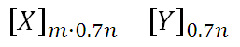
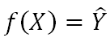
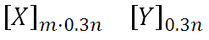
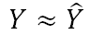
¿Cómo determinar cual es el mejor modelo?
Validación Cruzada
Conjunto de Entrenamiento
Modelos de Machine Learning
Se vuelve a separar el conjunto original en entrenamiento y test.
Función Predictiva
Se aplica la función al
Conjunto de Test.
Se evalúa el desempeño de la Función Predictiva

Slide 25
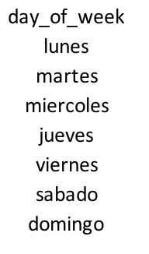
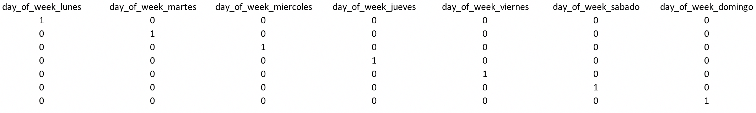
¿Qué hacer con variables categóricas?
Datalized
Datalized

Slide 26
Datalized
Solving Problems. With Data.
Women Who Code
“Tu primer modelo de Machine Learning”
Matías Sánchez Cabrera
matias@datalized.cl
+56 9 926 99 253

